Slide 1
基于多智能体强化学习的
协同编队飞行决策与规划
Token-Based CTDE with Self-Attention
在 JSBSim 6-DOF F-16 编队追猎任务中超越集中式 PPO 上限
Sean Nishimiya · Zhejiang University · July 2026

Slide 2
1
研究背景与高保真仿真环境
问题语境
三层技术架构
现代空战已演变为 N×M 体系对抗，高度依赖时空协同。
2v1 编队追猎是验证多智能体协同的最小可行测试平台。
基础平台：JSBSim 6-DOF F-16 飞行动力学模型 (FDM)
飞控层：FlightController @ 60 Hz PID 稳定控制
训练框架：RLlib MAPPO + Ray 2.40 多智能体训练
可视化：Tacview ACMI 导出 + TensorBoard + Matplotlib
场景层
FormationEnv → RLlib MultiAgentEnv
2v1 协同追猎，NvM 可扩展
OR-gate → AND-gate 课程学习
规避机动：螺旋/李萨如/蛇形
算法层
参数共享 MAPPO (CTDE)
Self-Attention: 33-dim → 3 Token → MHA
MultiDiscrete([5,3]) + Action Masking
基础设施层
JSBSim F-16 FDM → FlightController
RLlib TorchModelV2 + shared_policy
WSL2 + CUDA GPU 透传

Slide 3
2
核心痛点 — 协同的[死亡三角]
A. 非平稳性 Non-Stationarity
B. 时序信用分配灾难
C. AND-Gate 维度盲区
IPPO 导致对称性内卷，两个独立 Critic
使环境对每个 Agent 呈现非平稳。
训练永久卡在 −7,500 奖励平台。
连续 Box(2) + 600 步长剧集 →
DiagGaussian 方差崩溃。
策略熵失控发散至 4.15。
探索噪声完全淹没协同信号。
要求双机同时逼近 800m 并维持 30° 夹击。
P1 中位距离 = 1,974m。
双机同步入线率 = 0.0%。
空间几何合格（夹击 35°）但时序脱节。
→ 参数共享 MAPPO（提升 4×）
→ 离散动作，熵理论上限 2.71
→ 动态退火课程 + 配速惩罚

Slide 4
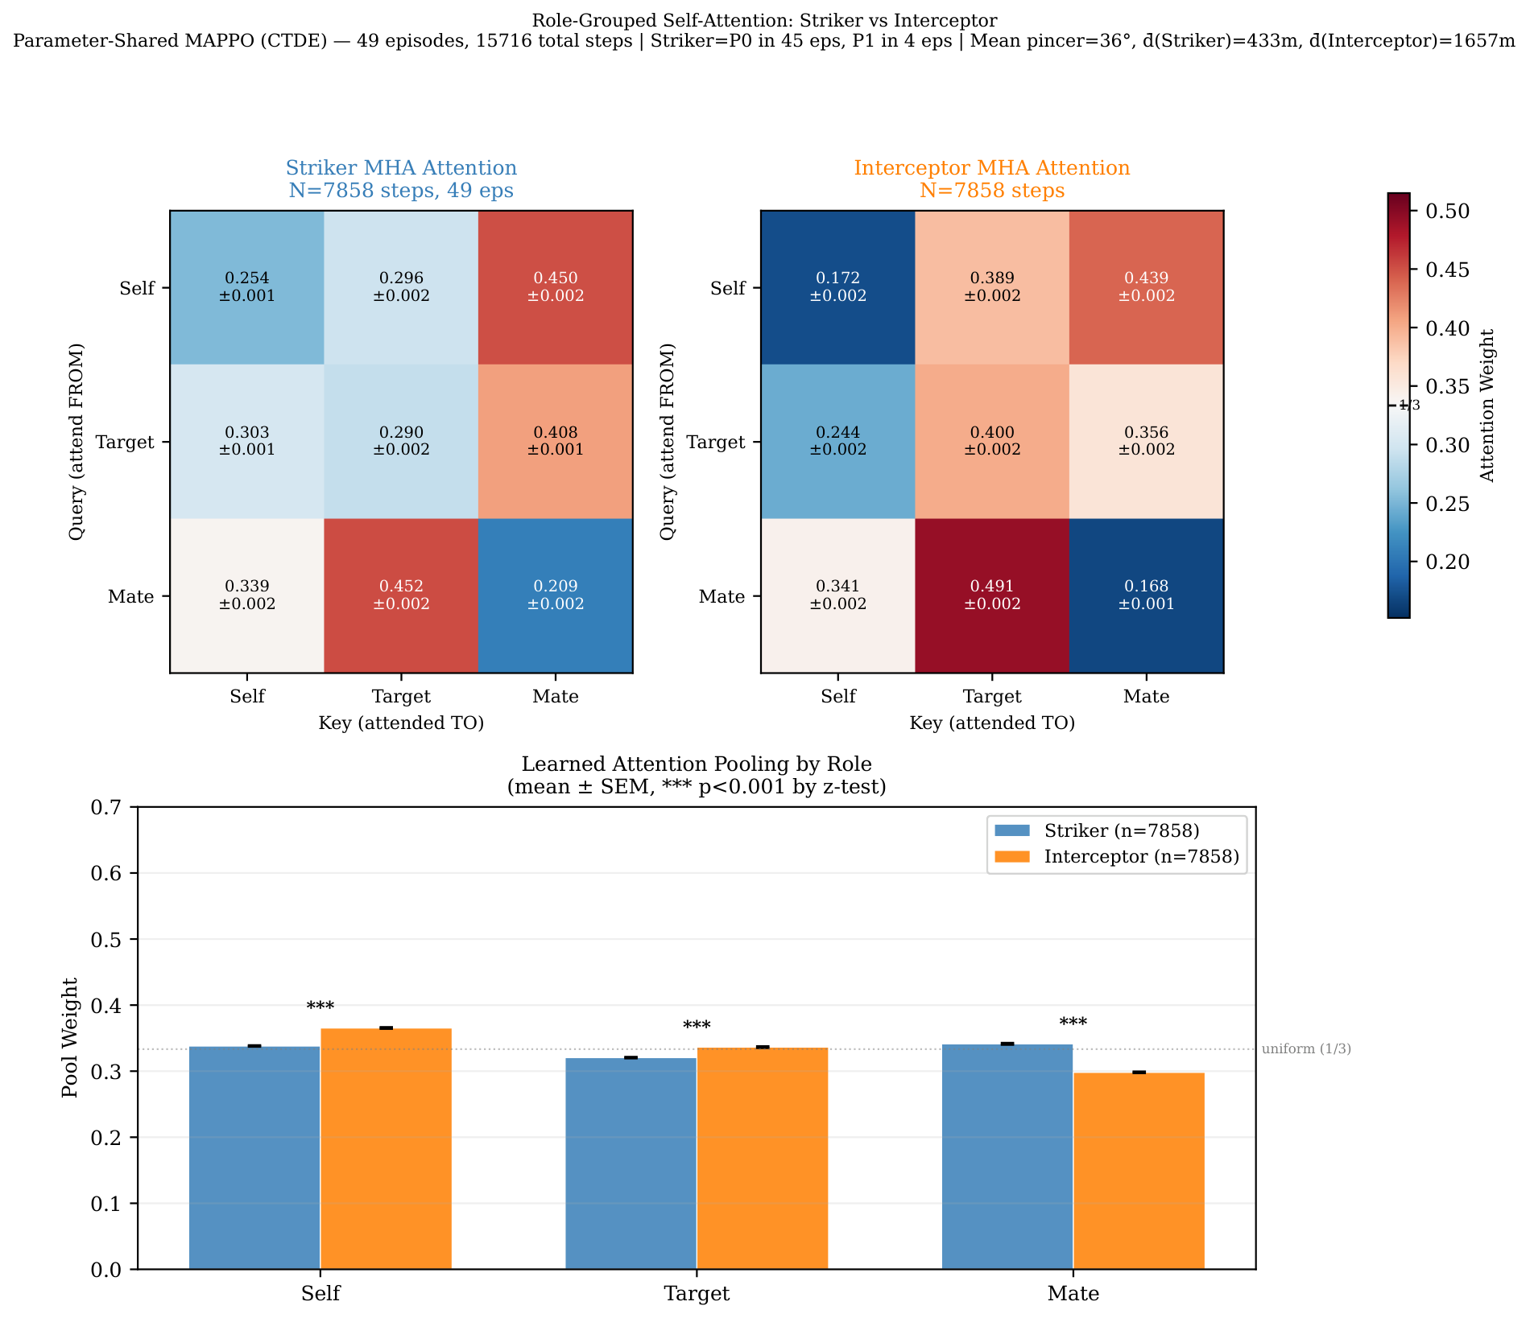
3
架构演进 I — Token-Based Self-Attention 破除内卷
从扁平 MLP 到语义 Token 分解
角色分组注意力矩阵 (Fig 3)
观测 [33] 分解为 3 个语义 Token：
Self (13): 自身速度、姿态、角速度、高度、攻角、空速
Target (14): 目标相对位置/速度、战术几何角、LOS率
Mate (6): 友机相对位置/速度
Token-Type 嵌入 → MultiHeadAttention (4 heads, d=128)
→ Learned Attention Pooling → MLP [256,256] → 动作输出
核心性质：置换不变性 (Permutation Invariance)。
同一网络，不同观测 → 注意力权重自发分化角色。
7,858
−0.53
0.44
35.8°
每角色步数
Cohen's d
双向 Mate 关注
平均夹击角
49 集 × 2 角色
Self→Target (大效应量)
两角色均持续
落入黄金区间
★ Striker MHA Self→Mate: 0.450（协调优先）。Interceptor Self→Target: 0.389（追击优先）。
★ 双机均维持高互相关注 (~0.44) —— 持续性隐式协调，非二元切换。
★ 参数共享网络自发涌现角色分化的数学铁证。

Slide 5
4
架构演进 II — 从连续混沌到离散涌现的[降维打击]
为何抛弃 Box(2) 连续空间？
MultiDiscrete([5, 3]) = 15 战术基元
连续 DiagGaussian → 采样无界，需手动 clamp (±1.0)
探索在 2D 流形上扩散 → 熵失控至 4.15
600 步长剧集 → 信用分配几乎不可能
MultiDiscrete([5,3]) = 15 个有界战术基元。
熵理论上限 log(5)+log(3) = 2.71。
Action Masking 实时剪枝不可行动作。
TURN 航向 (5档)
0
急左转 −15°/s
1
缓左转 −5°/s
2
直飞 0°/s
3
缓右转 +5°/s
4
急右转 +15°/s
SPEED 速度 (3档)
0
慢速 180 m/s (节能)
1
巡航 250 m/s (均衡)
2
快速 320 m/s (加力追击)
安全防护：Action Masking 实时拦截失速、撞地、超速等危险动作

Slide 6
5
环境侧创新 — 动态退火课程与非对称奖励塑造
动态 AND-Gate 距离退火
三类协同奖励机制
问题：AND-gate 要求 BOTH < 800m + pincer > 30°
P1 中位距离 = 1,974m → 同步入线率 = 0%
方案：AND_DIST 从 2000m 线性退火至 800m
Thresh = max(800, 2000 − decay_rate × iteration)
结果：Eval 从 −8,800 改善至 −1,171 (+4,700 分)
1,200–1,300m 被识别为 CTDE 可学习边界
距离不对称惩罚
|d₀−d₁| > 500m → 团队惩罚
阻止搭便车效应
逼迫 P1 保持跟进
时间同步配速惩罚
Striker < 1200m && Int > 1500m
→ penalty = (dᵢₙₜ−dₛₜᵣ)/1000 × dt
强制长机等待僚机同步
动态角色分配
Striker (近距离): 追击奖励 ×1.5
Interceptor (远距离): 夹击奖励 ×2.0
消除懒惰 Agent 动机

Slide 7
6
五代模型消融大盘点 — The Definitive Ablation
实验
架构
动作空间
BC
轮数
最佳Eval
Eval>0
Exp 1 (非协同)
Shared Attn
Box(2)
SB3 BC
200
−8,053
0
Exp 2 (OR-gate)
Shared Attn
Box(2)
SB3 BC
120
+7,888
5×
Exp 3v3 (AND退火)
Shared Attn
Box(2)
SB3 BC
300
−1,171
0
Exp 4a (MLP离散)
MLP 降级
MultiDisc(5,3)
无
120
−4,542
0
Exp 4a-v2 (Attn)
Self-Attn
MultiDisc(5,3)
无
120
+1,345
1×
Exp 4b (Attn+BC)
Self-Attn
MultiDisc(5,3)
离散BC
120
−1,135
0
4a-v2 续训
Self-Attn
MultiDisc(5,3)
无
320
+2,376
3×
★ Self-Attention 是决定性因素：冷启动 Attn 超越 MLP 达 5,887 分。离散 BC 提供稳定性但无额外峰值。结构决定上限。

Slide 8
7
黄金成果 — 从零涌现的协同战术 (Zero-Knowledge Emergence)
冷启动 Self-Attention 320 轮训练 — 零专家数据，零 BC 预训练
训练峰值：+5,401（总第 300 轮）
Eval 正向突破：+1,345, +2,376, +4.0 三次转正
策略熵：2.49 → 1.87（健康收敛，非发散）
KL 散度：0.004–0.013（策略更新平滑可控）
纯 MLP 基线：0 次正向突破，最佳 −4,542。
Self-Attention：3 次正向突破，最佳 +2,376。
差距 5,887 分 —— 纯架构优势。
★ 结构决定上限。Token 架构仅凭物理交互，无需任何
专家知识，即可自发涌现高级协同追猎行为。
+2,376
3×
320
0
最佳 Eval
正向突破
训练轮数
专家样本
MLP: −4,542 vs Self-Attn: +2,376 (Δ = 5,887)

Slide 9
8
数学铁证 — 参数共享网络的自发角色分化
Fig 3: 角色分组均值注意力矩阵 (49集, 7,858步/角色)
按瞬时几何分角色，不按 Agent ID 分 —— 位置无关验证。
Striker (主攻手) MHA:
Self→Mate = 0.450（关注队友，维持包抄）
Pool Mate = 0.341（Learned Pooling 权重）
Interceptor (封锁手) MHA:
Self→Target = 0.389（专注追击，缩小距离）
Pool Mate = 0.298
Cohen's d = −0.53 (大效应量, p < 0.001)
Interceptor 对 Target 的关注比 Striker 高 31%。
双机 MHA Self→Mate 均维持 ~0.44 高水平。
→ 持续性隐式协调，非二元切换。
→ 参数共享 Self-Attention 自发打破对称性的终极证据。

Slide 10
9
诚实边界分析 — AND-Gate 为何最终回落
AND-Gate 死亡解剖 (Exp 3 checkpoint, 10 集 Eval)
三大理论天花板
双机同步入线率 (BOTH < 800m)
0.0%
CTDE 信息不对称
致命瓶颈
33-dim 局部观测无法编码全局协调状态。
Centralized Critic 可缓解但无法完全补偿。
Agent 无法从局部观测推断"我比队友超前还是落后"。
单机入线率 (≥1 < 800m)
22.1%
P0 可以接近
夹击角 > 30°
58.4%
离散探索边界
空间几何合格！
在严格 800m AND-gate 下熵升至 3.6，
提示 15 个基元可能不足。
Categorical 头接近饱和极限。
P0 中位距离
329 m
逼近出色
时序同步缺失
P1 中位距离
1,974 m
缺乏显式 TGO 预期到达时间差信号。
Agent 在空间上协调良好 (夹击 35°)，
但无法同步到达时间。
无法缩小差距

Slide 11
10
未来探索方向 — 迈向 N×M 规模化编队对抗
1
显式运筹约束 (Hungarian Algorithm)
引入匈牙利算法解决 NvM 大规模编队的火力-目标分配组合爆炸。参考 DARPA ACE / OFFSET 项目框架。
2
微层级半马尔可夫 SMDP
上层：低频战术选项选择。下层：高频 Action Masking + 飞控执行。桥接战略规划与战术执行。
3
Self-Play 自我对局与联赛训练
超越脚本化目标，进入对抗性训练。基于种群多样性的 League Training。通过竞争性共同进化涌现高阶战术。
4
显式协同通信信道
在全局状态中引入 ΔTGO（预期到达时间差）。通过 Attention 或 Message Passing 学习通信。用显式时序信号突破 AND-Gate。
感谢聆听 · 欢迎提问与讨论
sean@zju.edu.cn · github.com/NishimiyaXSean/jsbsim-marl-formation

